Slide 1



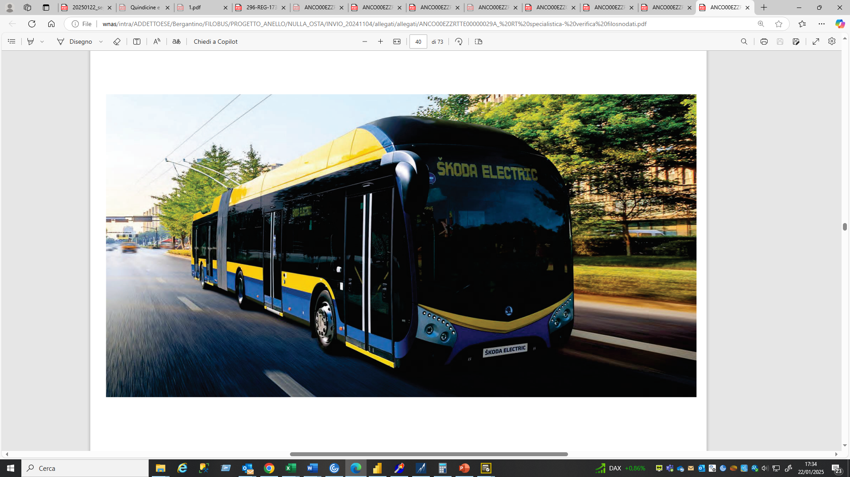
POTENZIAMENTO E VALORIZZAZIONE DELL’ANELLO FILOVIARIO ESISTENTE DI ANCONA, COMPRESI NODI DI INTERSCAMBIO
Presentazione del 13/02/2026
Acquisizione del NOT ex art. 3 DPR 753/1980

Slide 2
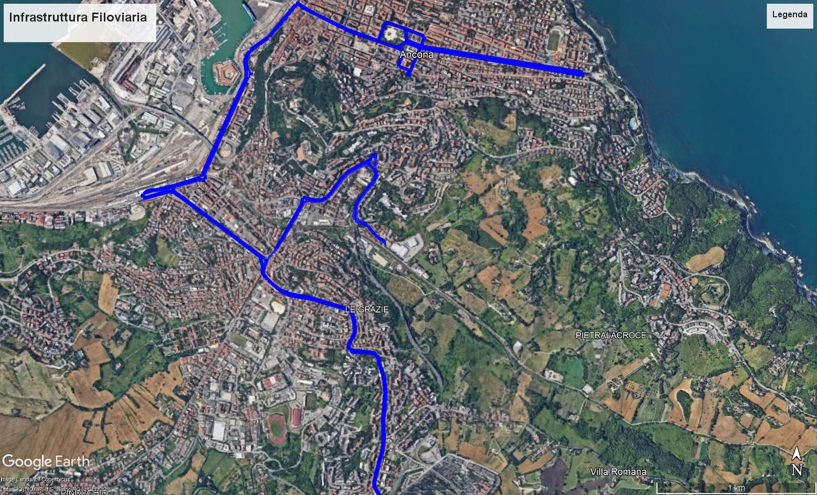

INFRASTRUTTURA ATTUALE

Slide 3
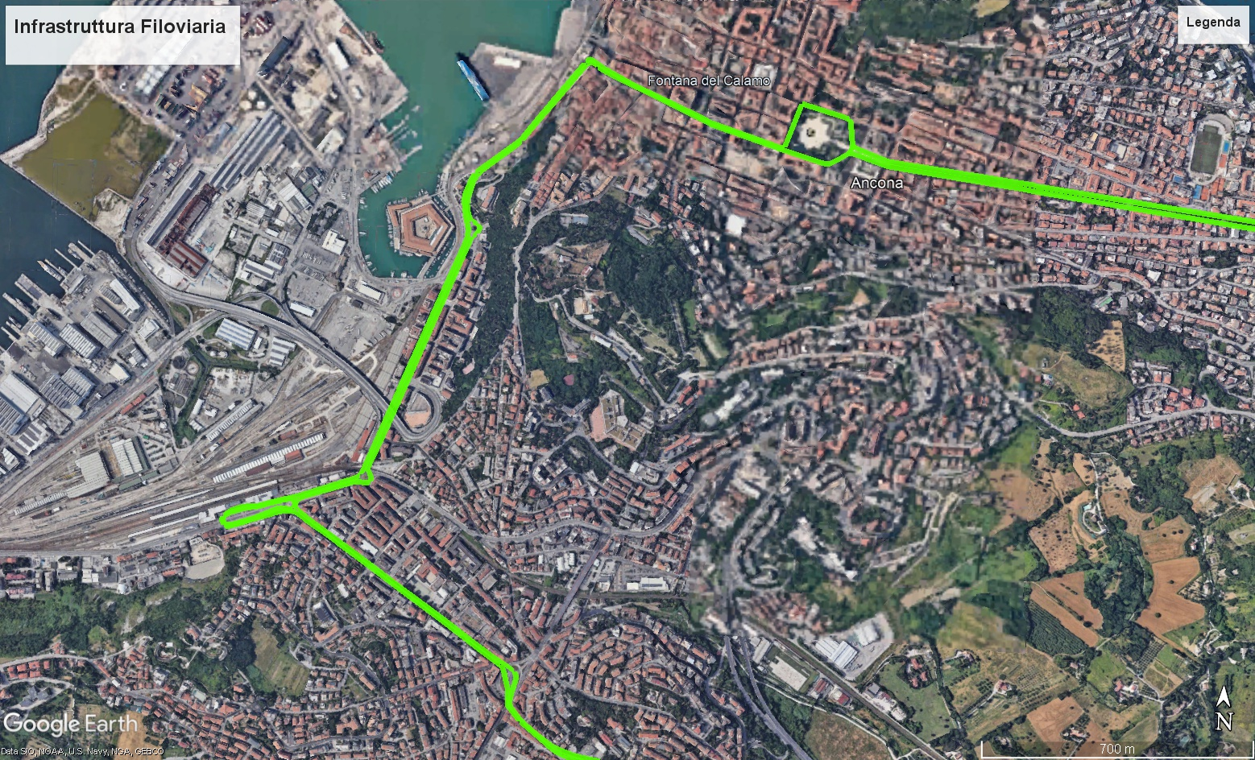
Infrastruttura in Esercizio: uso ATTUALE

Slide 4
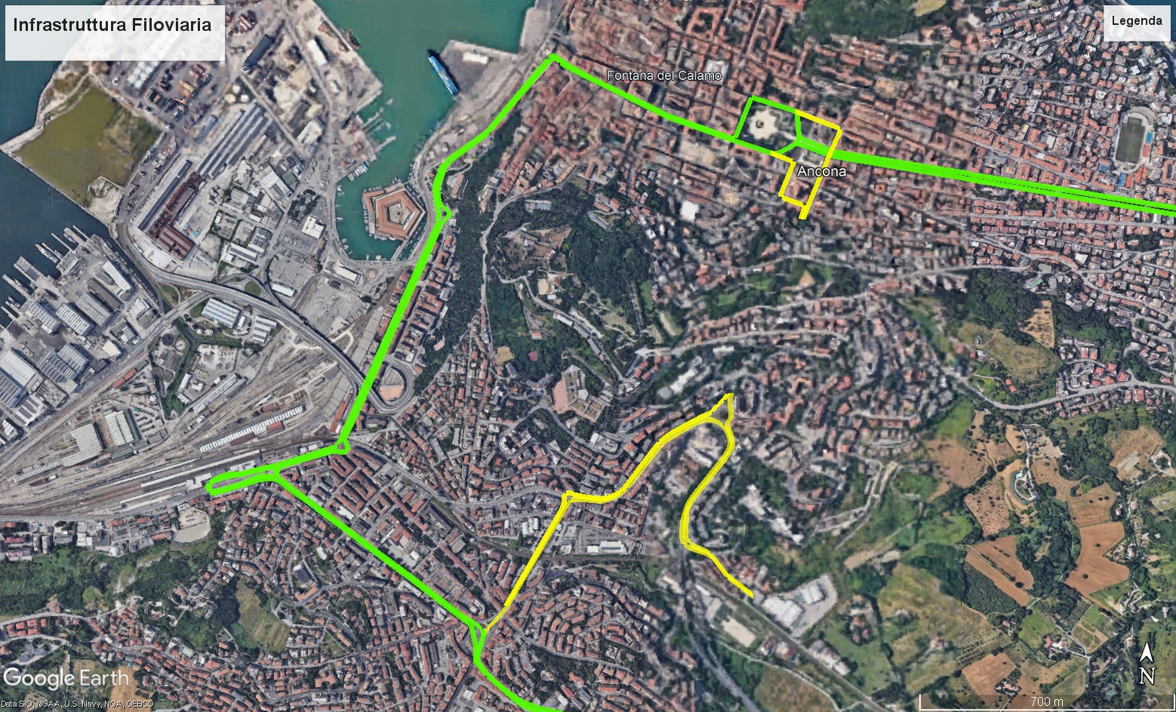
TRATTE IN ESERCIZIO (in verde) E
TRATTE NON IN ESERCIZIO PUBB. (in giallo)

Slide 5
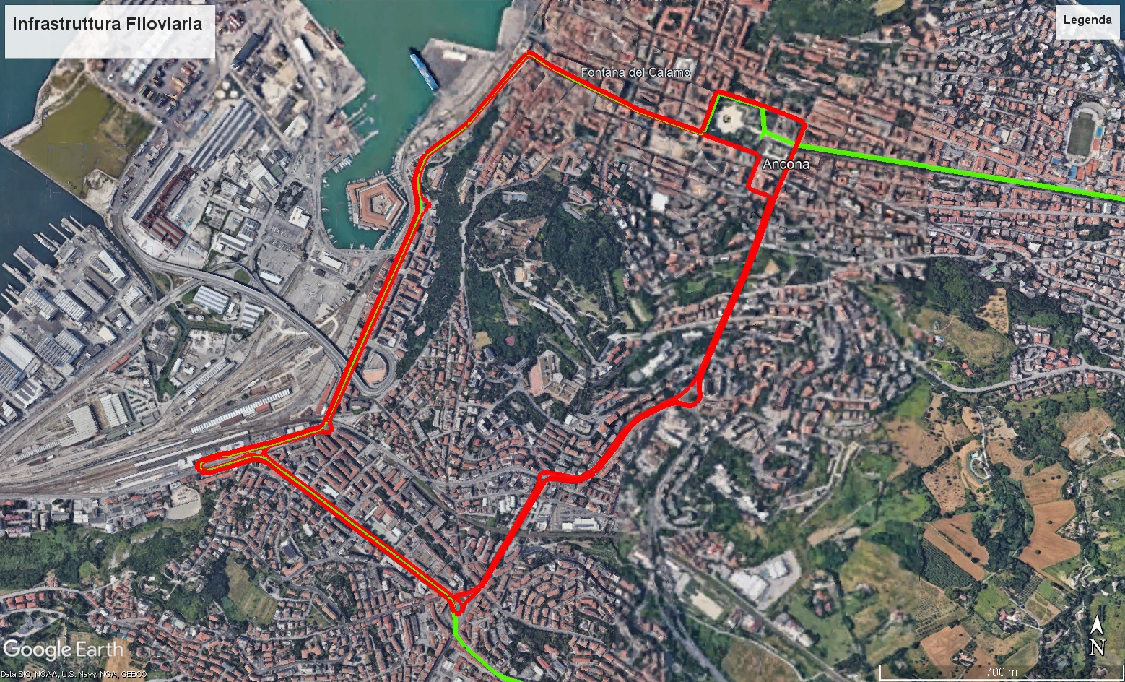
ANELLO FILOVIARIO

Slide 6
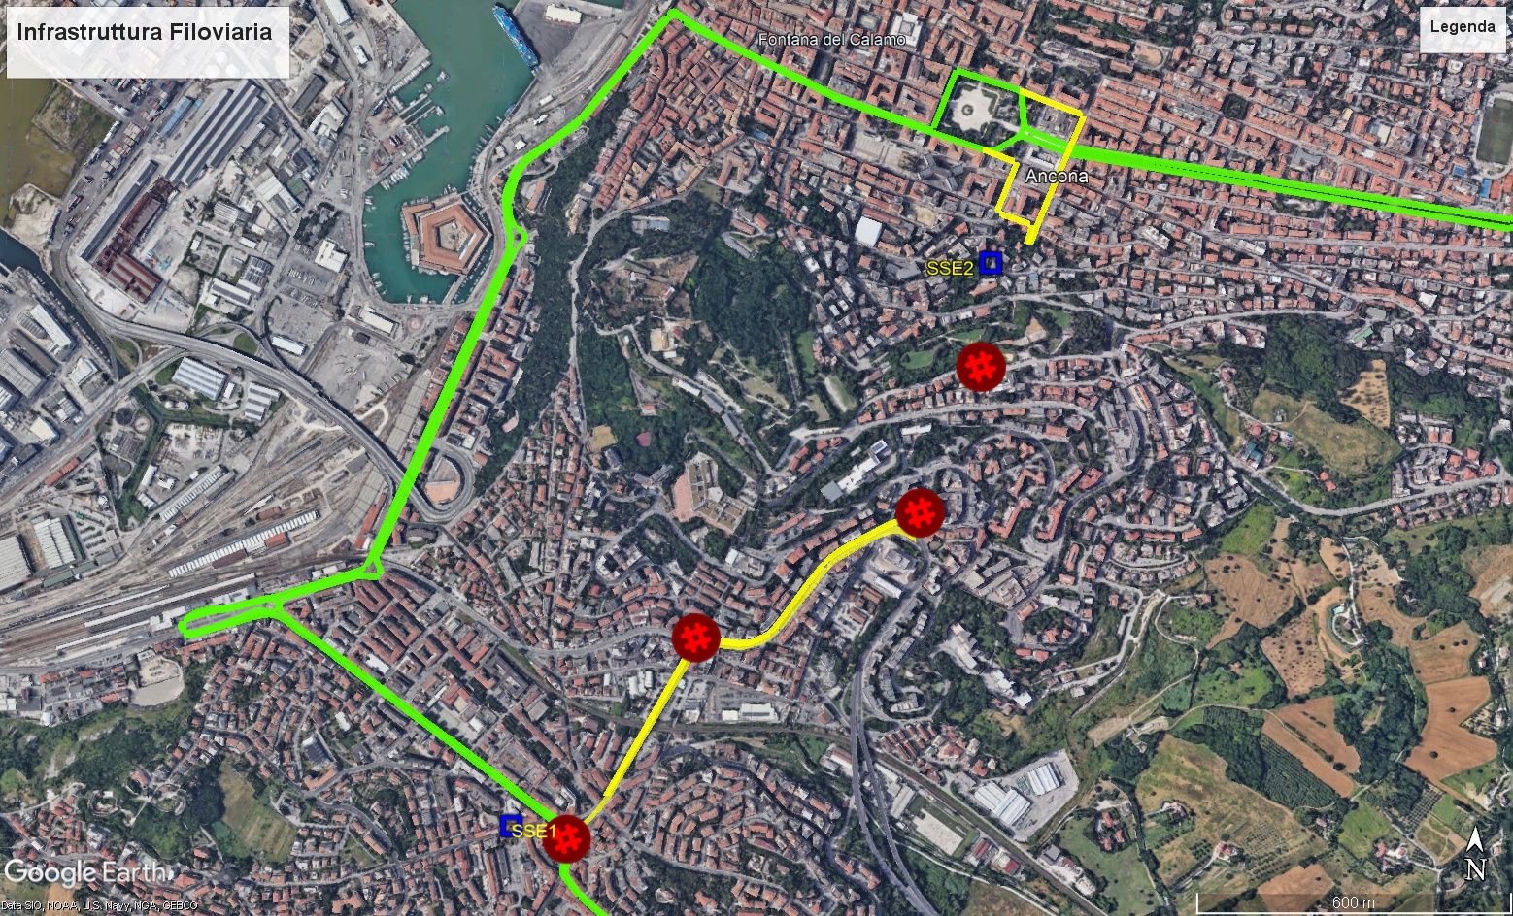
In Giallo i tratti oggetto di
prescrizioni del parere del CTP
Galleria Risorgim.
Via della Resistenza
Viadotto Ricostruz.

Slide 7
ANELLO FILOVIARIO

Slide 8
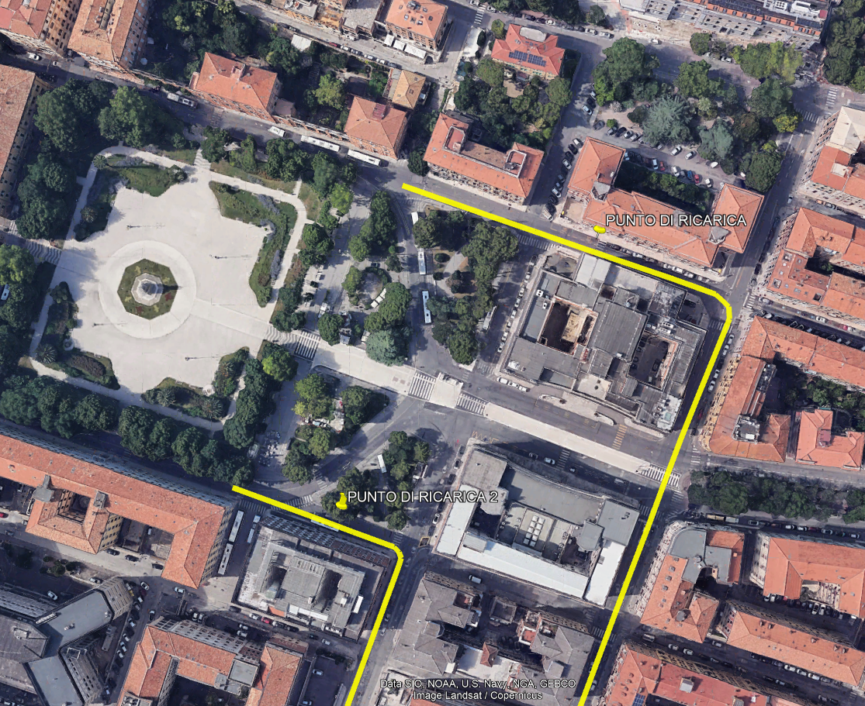
Punti di Ricarica su bifilare da adeguare

Slide 9
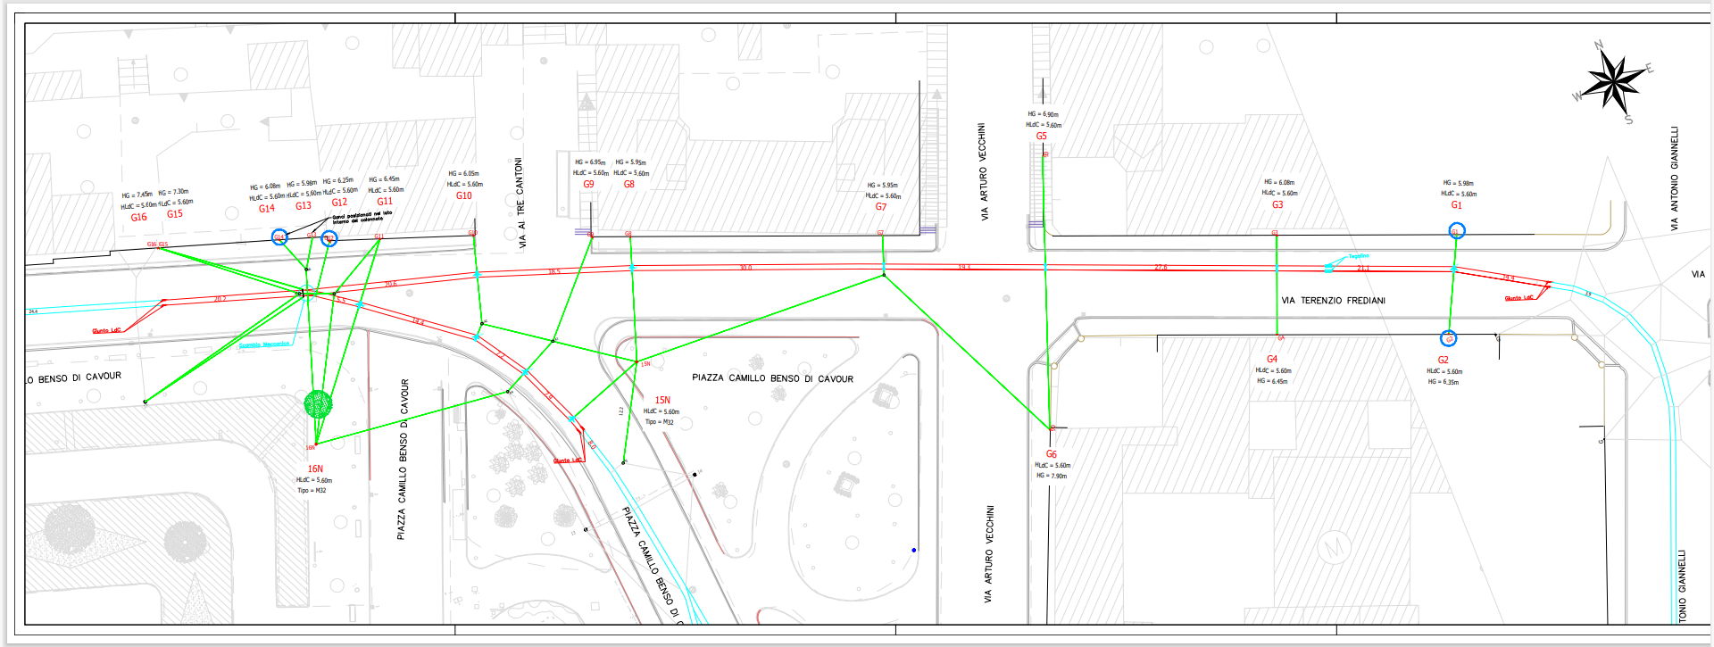
P.zza Cavour (Via Frediani)
PIANO DI ELETTRIFICAZIONE DI PIAZZA CAVOUR

Slide 10
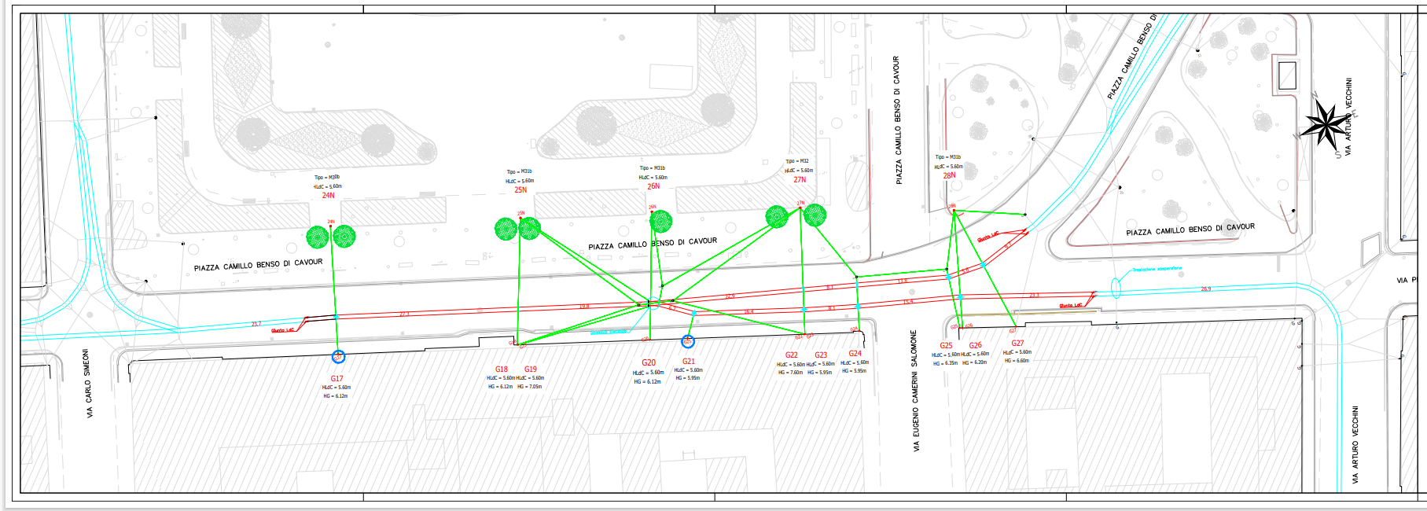
P.zza Cavour (ex INPS)
PIANO DI ELETTRIFICAZIONE DI PIAZZA CAVOUR

Slide 11
QTE
LAVORI
NUOVE OPERE | € 220.112,51
MANUTENZIONE STRAORDINARIA | € 209.218,00
SICUREZZA | € 20.000,00
Altre voci di costo | € 128.249,89
TOTALE | € 577.580,40
FORNITURE
MATERIALE ROTABILE | € 5.400.000,00
TOTALE | € 6.588.000,00
TOTALE
TOTALE PROGETTO | € 7.165.580,40

Slide 12
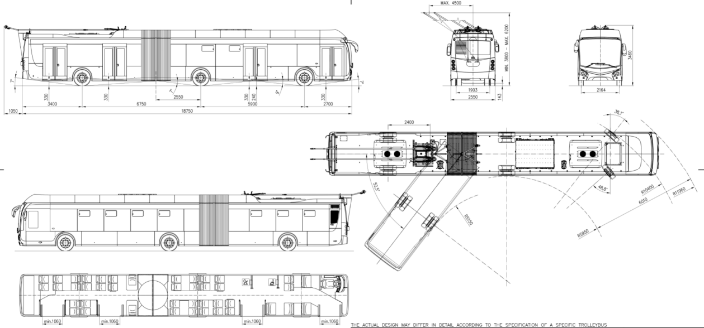
FIGURINO

Slide 13
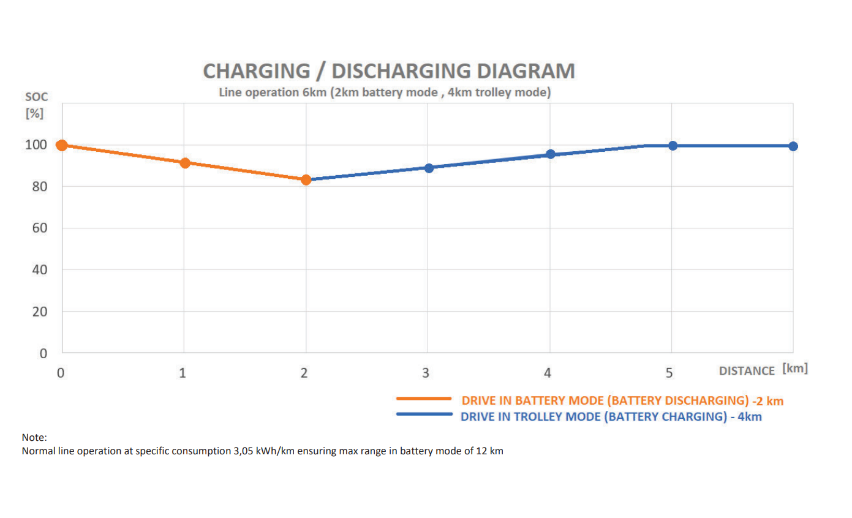
DIAGRAMMA SCARICA/RICARICA

Slide 14
SVILUPPI
Gli sviluppi del progetto prevedono:
Durata lavori da cronoprogramma pari a 150gg;
Produzione materiale rotabile: 365 gg.

